Slide 1
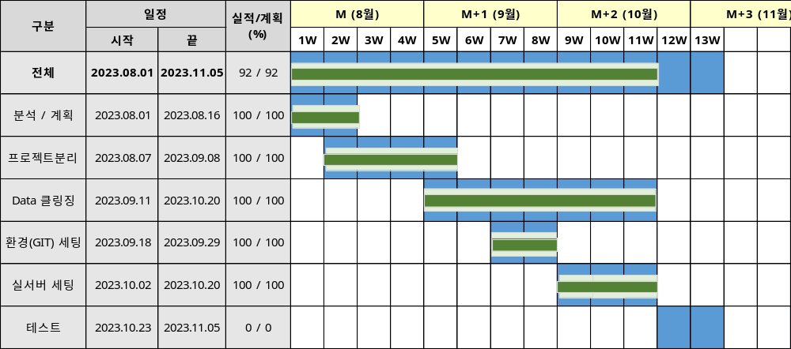
프로젝트명 | OK플라자 클라우드 이전 | 일자 | 2023년 10월 19일
보고기간 | 2023.10.16 ~ 2023.10.20 | 작성자 | 강용준
실행 공정율 | 92% | 계획 공정율 | 92%
1. 전체 일정

Slide 2
2. 주간 업무실적 및 차주 계획
구분 | 금주 실적 (2023.10.16 ~ 2023.10.20 : 11주차) | 차주 계획 (2023.10.23 ~ 2023.10.27 : 12주차)
실행 | Data 클링징 (100%) 실적조회 - 매출실적 - 매입실적 - 주문실적 실서버 세팅 (100%) Web 서버 설정 Image/Batch 서버 설정 | 테스트 테스트 Case 작성 OK플라자 Front 테스트 OK플라자 Admin 테스트

Slide 3
3. 요청 사항
제목 | 내용
DB 동기화 작업 | 현재 Active DB에는 Restore 작업이 완료되었는데(추후 오픈 시 최신 Data Restore 할 예정) Standby DB에는 어떻게 동기화 작업이 이루어 지는지 확인을 요청합니다. - 담당자 : 김은별
4. 전달 사항
제목 | 내용 | 일자
오픈 일자 | OK플라자 10월 정산으로 오픈 일자를 10/5(일)로 진행 예정(윤찬혁 Mg) | 전화 수신 10/19
전체 일정 수정 | OK플라자 오픈 일자 10/5 로 인해 프로젝트 전체 일정이 수정됨
공인인증서 라이선스 | 공동인증서 라이선스 계약이 서버 1개로 되어있고 클라우드 WAS 서버가 2개라서 한국전자인증에서 내부적으로 확인해보고 내용 전달해준다 함. - 담당자 : 김은별 | 박소윤Mg 확인
5. Issue/Risk 관리
Issue / Risk | 제기일 | 이슈 | 계획 종료일 | 완료일

